Slide 1
第二部分 数据结构与算法
图（Graph）结构
  表达一种非线性逻辑关系
  具有“顶点”和“顶点之间关系”两类要素：
    顶点的前驱和后继数目无限制
    顶点之间关系是任意的
    任意2顶点之间均可能直接或间接关联
  应用场合——非常广泛：
    道路网
    通信网络
    逻辑推理
    战场支援体系
    产品装配活动
预警机
导航卫星
通信卫星
侦察机
SEAD飞机
电子干扰机
战斗机
地面雷达

Slide 2
第二部分 数据结构与算法
图（Graph）结构
  定义：
一种复杂的非线性数据结构，由顶点集合及顶点间的关系（也称弧或边）集合组成。可以表示为：
G＝(V, {<VR>})
其中：
V 是顶点的有穷非空集合；
<VR> 是顶点之间关系的有穷集合，也叫做弧或边集合。
弧是顶点的有序对，边是顶点的无序对。

Slide 3
第二部分 数据结构与算法
G₁
图（Graph）结构
  基本术语：
v₁
v₂
顶点：图中的数据元素。
弧：若 <v, w>∈VR，则 <v, w> 表示从 v 到 w 的一条弧，且称 v 为弧尾，称 w 为弧头， 此时的图称为 有向图。
v₃
v₄
G₁ = (V₁, {A₁}) V₁ = {v₁, v₂, v₃, v₄}
A₁ = {< v₁, v₂>, < v₁, v₃>, < v₃, v₄>, < v₄, v₁>}
有向图
边：若 <v, w>∈VR 必有<w, v>∈VR，则以无序对 (v, w) 代表这两个有序对，表示 v 和 w 之间的一条边，此时的图称为无向图。
G₂
v₁
v₂
G₂ = (V₂, {E₂}) V₂ = {v₁, v₂, v₃, v₄, v₅}
E₂ = {(v₁, v₂), (v₁, v₄), (v₂, v₃), (v₂, v₅) , (v₃, v₄), (v₃, v₅)}
v₃
v₄
v₅
无向图

Slide 4
第二部分 数据结构与算法
图（Graph）结构
  基本术语：
v₁
v₂
无向图中边的取值范围：0≤e≤n(n-1)/2。
（用 n 表示图中顶点数目，用 e 表示边的数目。且不
考虑顶点到其自身的边。）
v₃
v₄
v₅
完全图：有 n(n-1)/2 条边的无向图（即：无向图中每两个顶点之间都存在着一条边)称为完全图。
有向图中弧的取值范围：0≤e≤n(n-1)。
（用 n 表示图中顶点数目，用 e 表示弧的数目。且不
考虑顶点到其自身的弧。）
v₁
v₂
有向完全图：有 n(n-1) 条弧的有向图（即：有向图中每两个顶点之间都存在着方向相反的两条弧）称为有向完全图。
v₃
v₄

Slide 5
第二部分 数据结构与算法
图（Graph）结构
  基本术语：
稀疏图：含有很少条边或弧的图。
稠密图：含有很多条边或弧的接近完全图的图。
权：与图的边或弧相关的数，这些数可以表示从一个顶点到
另一个顶点的距离或耗费。
网： 边或弧带有权值的图。
19.05
虹桥机场
交大徐汇
570
北京国际
上海虹桥
675

Slide 6
第二部分 数据结构与算法
图（Graph）结构
  基本术语：
子图：如果图 G = (V, {E}) 和 G´= (V ´, {E´})，满足：V ´⊆ V且 E´⊆ E，则称 G´为G 的子图。
v₁
v₂
v₁
v₁
v₁
v₂
v₁
v₂
v₁
v₂
v₁
v₂
v₃
v₃
v₄
v₃
v₄
v₅
v₄
v₅
v₄
v₅
v₁
v₂
v₁
v₂
v₃
v₄
v₅
v₄
v₅
邻接点：若 (v, v´) 是一条边，则称顶点 v 和 v´互为邻接点，或称 v 和 v´相邻接；称边 (v, v´) 依附于顶点 v 和 v´，或称 (v, v´)与顶点 v 和 v´ 相关联。
若 <v, v´> 是一条弧，则称顶点 v 邻接到 v´，顶点 v´ 邻接自顶点 v。并称弧
<v, v´> 与顶点 v 和 v´ 相关联。

Slide 7
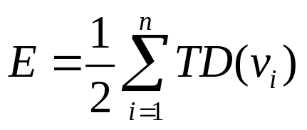
第二部分 数据结构与算法
图（Graph）结构
  基本术语：
度：无向图中顶点 v 的度是和 v 相关联的边的数目，记为： TD(v)。
v₁
v₂
v₁
v₂
v₃
v₄
v₅
v₃
v₄
入度：有向图中以顶点 v 为头的弧的数目称为 v 的入度，记为：ID(v)。
出度：有向图中以顶点 v 为尾的弧的数目称为 v 的出度，记为：OD(v)。
度：入度和出度之和，即：TD(v) = ID(v) + OD(v)。
如果顶点 v_{i} 的度为 TD(v_{i})，则一个有 n 个顶点 E 条边（弧）的图，满足如下关系：

Slide 8
第二部分 数据结构与算法
图（Graph）结构
  基本术语：
路径：从顶点 v 到 v´ 的路径是一个顶点序列 (v = v_{i, 0}, v_{i, 1}, …, v_{i, m}= v´)，
满足 (v_{i, j-1}, v_{i, j})∈VR 或 <v_{i, j-1}, v_{i, j} >∈VR，(1 ≤ j ≤ m)。对于有向图，路径也是有向的。
v₁
v₂
v₁
v₂
v₁
v₂
v₃
v₃
v₄
v₅
v₃
v₄
v₄
v₅
路径长度：路径上边或弧的数目。
回路（环）：第一个顶点和最后一个顶点相同的路径。
简单路径：序列中顶点（两端点除外）不重复出现的路径。
简单回路（简单环）：前后两端点相同的简单路径。
连通：从顶点 v 到 v´ 有路径，则说 v 和 v´ 是连通的。
连通图：图中任意两个顶点都是连通的。
非连通图：有 n 个顶点和小于 n-1 条边的图。

Slide 9
第二部分 数据结构与算法
图（Graph）结构
  基本术语：
连通分量：无向图的极大连通子图（不存在包含它的更大的连通子图）；任何
连通图的连通分量只有一个，即其本身；非连 通图有多个连通分量（非连通图的每
一个连通部分）。
v₁
v₂
v₁
v₂
v₁
v₂
v₁
v₁
v₂
v₂
v₃
v₃
v₄
v₅
v₄
v₅
v₃
v₄
v₃
v₄
v₃
v₄
强连通图： 任意两个顶点都连通的有向图。
强连通分量：有向图的极大强连通子图；任何强连通图的强连通分量只有一个，
即其本身；非强连通图有多个强连通分量。

Slide 10
第二部分 数据结构与算法
图（Graph）结构
  基本术语：
生成树：所有顶点均由边连接在一起，但不存在回路的图。
v₁
v₂
v₁
v₂
v₁
v₂
v₁
v₂
v₁
v₂
v₃
v₃
v₃
v₃
v₃
v₄
v₅
v₄
v₅
v₄
v₅
v₄
v₅
v₄
v₅
性质：
一个图可以有许多棵不同的生成树
所有生成树具有以下共同特点：
生成树的顶点个数与图的顶点个数相同；
生成树是图的极小连通子图；
一个有 n 个顶点的连通图的生成树有 n-1 条边；
生成树中任意两个顶点间的路径是唯一的；
在生成树中再加一条边必然形成回路。
含 n 个顶点 n-1 条边的图不一定是生成树。

Slide 11
第二部分 数据结构与算法
图（Graph）结构
  基本术语：
生成森林：对于非连通图，其每个连通分量可以构造一棵生成树，合成起来
就是一个生成森林。
有向树：如果一个有向图恰有一个顶点的入度为 0 ，其余顶点的入度均为 1 ，
则是一棵有向树。
有向图的生成森林：由若干棵有向树组成，含有图中全部顶点，但只有足以构成若干棵不相交的有向树的弧。
A
B
C
A
D
F
B
C
F
E
D
E

Slide 12
第二部分 数据结构与算法
图（Graph）结构
  存储结构：
    1、多重链表法
G₁
v₁
v₁
v₂
v₄ ^
v₂ ^ ^
v₃ ^
v₃
v₄
G₂
^ v₁
v₂
v₁
v₂
v₃
v₃
v₄
v₅
v₄ ^
v₅ ^

Slide 13
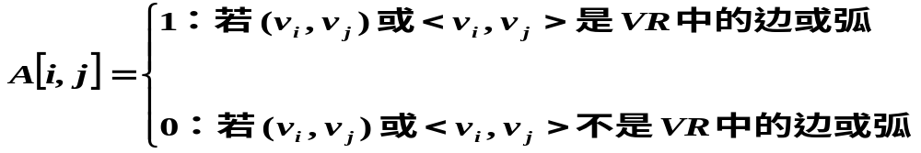
第二部分 数据结构与算法
图（Graph）结构
  存储结构：
    2、邻接矩阵法（数组存储）
对于一个具有 n 个顶点的图，可用两个数组存储。其中一个一维数组存储
数据元素（顶点）的信息，另一个二维数组（图的邻接矩阵）存储数据元素之
间的关系（边或弧）的信息。
邻接矩阵：设 G = (V, {VR}) 是具有 n 个顶点的图，顶点的顺序依次为
{v₁, v₂, …, v_{n}}，则 G 的邻接矩阵是具有如下性质的 n 阶方阵：

Slide 14
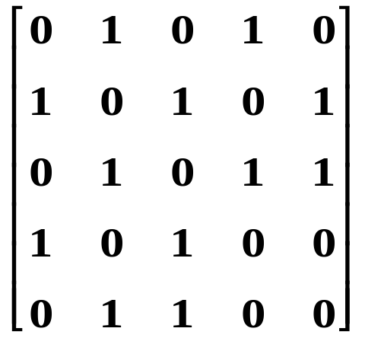
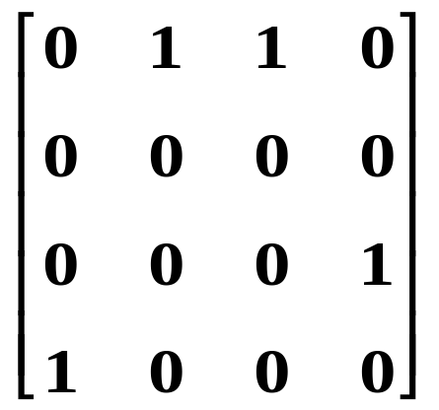
第二部分 数据结构与算法
图（Graph）结构
G₁
v₁ v₂ v₃ v₄
G₂
v₁
v₂
v₁
v₂
v₁
v₂
v₃
v₄
v₅
v₁
v₂
v₃
v₄
v₃
v₃
v₄
v₄
v₅
基本性质：
无向图的邻接矩阵对称，可压缩存储；有 n 个顶点的无向图需存储空间为 n(n-1)/2。
有向图邻接矩阵不一定对称；有 n 个顶点的有向图需存储空间 为 n²，空间复杂度
为 O(n²)，用于稀疏图时空间浪费严重。
无向图中顶点 v_{i} 的度 TD(v_{i}) 是邻接矩阵中第 i 行 1 的个数。
顶点 v_{i} 的出度是邻接矩阵中第 i 行 1 的个数。
有向图中
顶点 v_{i} 的入度是邻接矩阵中第 i 列 1 的个数。

Slide 15
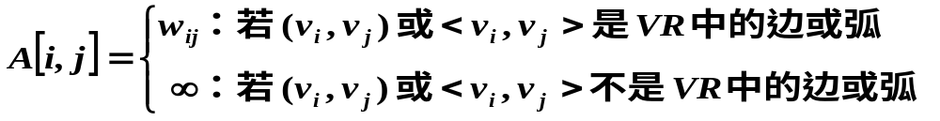
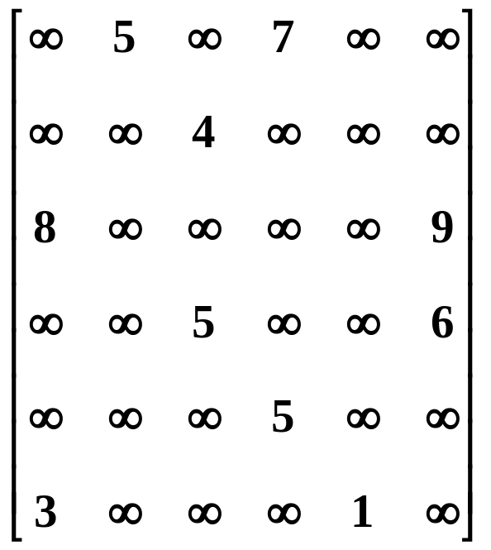
第二部分 数据结构与算法
图（Graph）结构
网的邻接矩阵：
v₁ v₂ v₃ v₄ v₅ v₆
v₁
v₂
v₃
v₄
v₅
v₆
5
v₂
v₁
8
4
3
7
9
v₃
v₆
6
5
1
v₄
v₅
5

Slide 16



第二部分 数据结构与算法
图（Graph）结构
  存储结构：
    3、邻接表法
G₂
0
v₁
3
1
v₁
v₂
^
1
v₂
4
2
0
^
2
v₃
4
3
1
v₃
^
v₄
2
0
3
^
v₄
v₅
4
v₅
2
1
^
头结点
表结点
data | firstarc
adjvex | nextarc
info
链域，指示下一条边或弧。
特点：
邻接点域，存放与 v_{i} 邻接的顶点在表头数组中的位置。
若无向图中有 n 个顶点、e 条边，则其邻接表需 n 个头结点和2e 个表结点。
适宜存储稀疏图。
无向图中顶点 v_{i} 的度为第 i 个单链表中的结点数。

Slide 17
第二部分 数据结构与算法
图（Graph）结构
有向图的邻接表：
G₁
邻接表
逆邻接表
v₁
v₂
0
v₁
2
1
0
v₁
3
^
^
1
v₂
1
v₂
0
^
^
2
v₃
3
2
v₃
0
^
^
v₃
v₄
v₄
0
v₄
2
3
^
3
^
找出度易，找入度难。
找入度易，找出度难。
特点：
顶点 v_{i} 的出度为第 i 个单链
表中的结点个数。
顶点 v_{i} 的入度为第 i 个单链
表中的结点个数。
顶点 v_{i} 的入度为整个单链表
中邻接点域值是 i -1 的结点
个数。
顶点 v_{i} 的出度为整个单链表
中邻接点域值是 i -1 的结点
个数。

Slide 18
第二部分 数据结构与算法
图（Graph）结构
  基本操作类型：
    构造图结构
    销毁图结构
    访问顶点：
      获取顶点位置、获取顶点数值、获取顶点的邻接点
    顶点赋值
    插入顶点
    删除顶点
    添加边或弧
    删除边或弧
    遍历顶点：深度优先、广度优先
    ……

Slide 19
第二部分 数据结构与算法
图（Graph）结构
  基本操作——遍历：
    从图的任意指定顶点出发，依照某种规则去访问图中所有顶点，且每个顶点仅被访问一次，这一过程叫做图的遍历。
    按照深度优先和广度优先规则：
      深度优先遍历法（Depth_First Search——DFS ）
      广度优先遍历法（Breadth_Frist Search——BFS）
V1
V2
V3
V4
V5
V6
V7
V8

Slide 20
第二部分 数据结构与算法
图（Graph）结构
图的深度优先遍历（DFS）——与树的“先序遍历”类似
方法：1、访问指定的起始顶点；
2、若当前访问的顶点的邻接顶点有未被访问的，则任选
一个访问之；反之，退回到最近访问过的顶点；直到
与起始顶点相通的全部顶点都访问完毕；
3、若此时图中尚有顶点未被访问，则再选其中一个顶点
作为起始顶点并访问之，转 2； 反之，遍历结束。
注：通常为每个顶点设立一个“访问标志”，以解决邻接顶点是否已经访问问题。
例：
V1
顶点访问次序：
V2
V3
V1
⇒V2
⇒V4
⇒V8
⇒V5
⇒V3
⇒V6
⇒V7
V1
⇒V2
⇒V5
⇒V8
⇒V4
⇒V3
⇒V6
⇒V7
V4
V5
V6
V7
V1
⇒V2
⇒V4
⇒V8
⇒V5
⇒V3
⇒V7
⇒V6
V1
⇒V2
⇒V5
⇒V8
⇒V4
⇒V3
⇒V7
⇒V6
V8
⇒V3
⇒V6
⇒V7
⇒V2
⇒V4
⇒V8
⇒V5
V1

Slide 21
第二部分 数据结构与算法
图（Graph）结构
0
1
2
3
4
5
6
7
V1
V2
V3
V4
V5
V6
V7
V8
有向图深度优先遍历举例：
 | ^
 | ^
1
2 ^
V1
3 ^
V2
V3
5
6 ^
V5
7 ^
V4
V6
V7
1
7 ^
V8
6 ^
7
6
0 1 2 3 4 5 6 7
3
5
0 | 0 | 0 | 0 | 0 | 0 | 0 | 0
1
1
1
1
1
1
1
1
1
2
0
V1
⇒V2
⇒V4
⇒V8
⇒V3
⇒V6
⇒V7
⇒V5
4

Slide 22
第二部分 数据结构与算法
图（Graph）结构
图的广度优先遍历（BFS）
方法：从图的某一结点出发，首先依次访问该结点的所有邻
接顶点 Vi₁, Vi₂, …, Vi_{n} 再按这些顶点被访问的先后次序依次访问
与它们相邻接的所有未被访问的顶点，重复此过程，直至所有顶
点均被访问为止。
注：通常为每个顶点设立一个“访问标志”，以解决邻接顶点是否已经访问问题。
例：
V1
顶点访问次序：
V2
V3
V1
⇒V2
⇒V3
⇒V4
⇒V5
⇒V6
⇒V7
⇒V8
V5
V1
⇒V3
⇒V2
⇒V7
⇒V6
⇒V5
⇒V4
⇒V8
V4
V6
V7
V1
⇒V2
⇒V3
⇒V5
⇒V4
⇒V7
⇒V6
⇒V8
V8

Slide 23
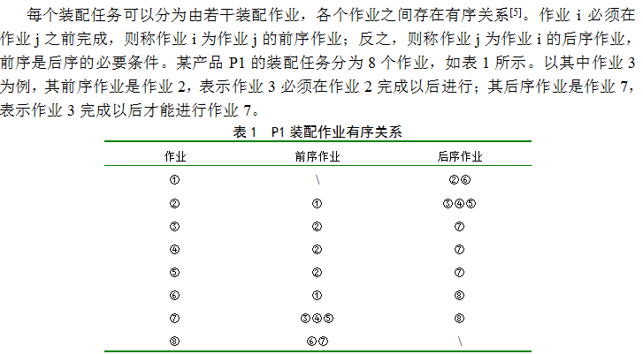
第二部分 数据结构与算法
图（Graph）结构
图应用举例——装配活动建模

Slide 24
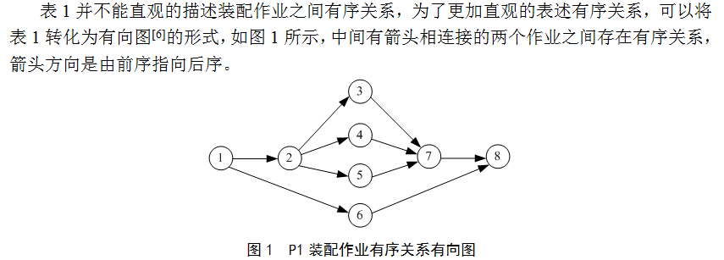
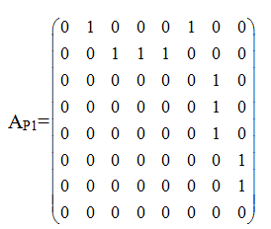
第二部分 数据结构与算法
图（Graph）结构
邻接矩阵表达：

Slide 25
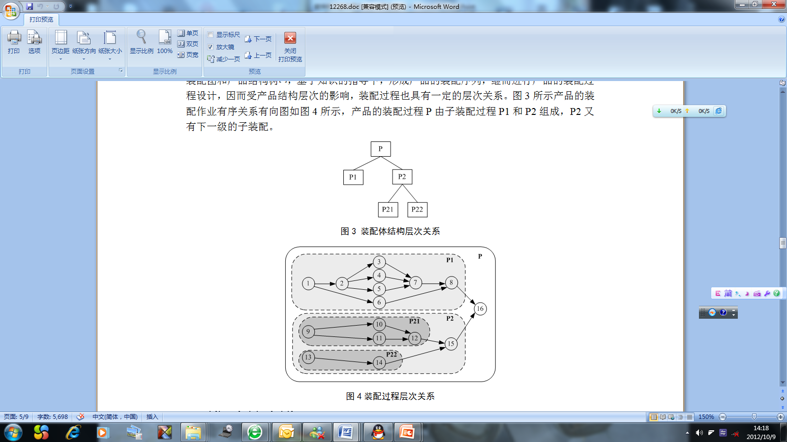
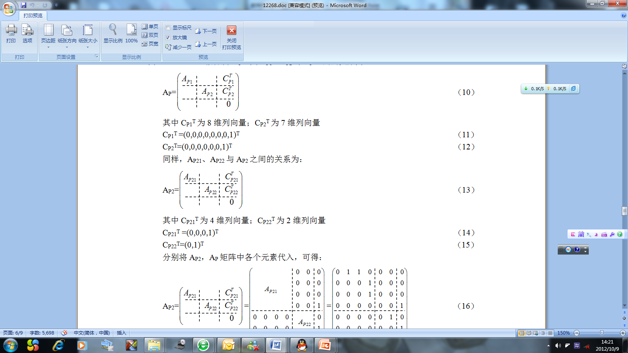
第二部分 数据结构与算法
图（Graph）结构

Slide 26
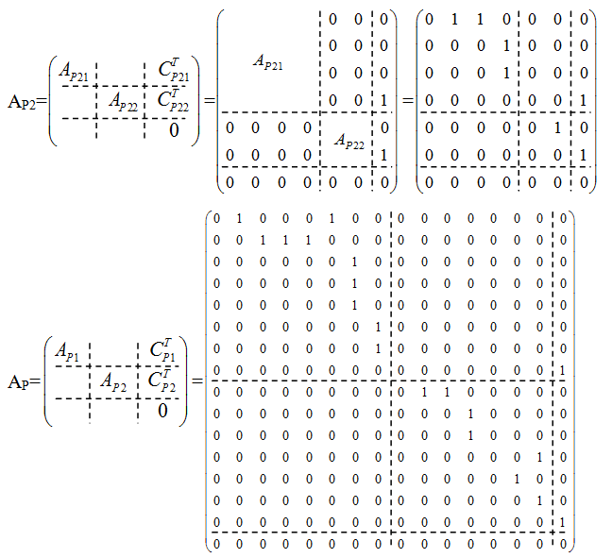
第二部分 数据结构与算法
图（Graph）结构

Slide 27
第二部分 数据结构与算法
图结构习题：
  1、在一个图中，所有顶点的度数之和与所有边数之间存在什么关系？
  2、在一个有向图中，所有顶点的入度之和与所有顶点的出度之和之间存在什么关系？
  3、一个有 n 个顶点的无向图最多有 多少条边？
  4、具有 6 个顶点的无向图至少应有多少条边才能确保是一个连通图？
  5、对于一个具有 n 个顶点和 e 条边的无向图，若采用邻接表表示，则表头数组的大小是多少？所有邻接表中的结点总数是多少？

Slide 28
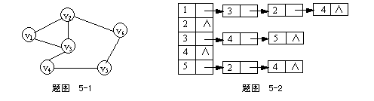
第二部分 数据结构与算法
图结构习题：
  6、根据右图，写出其邻接矩阵表达式；并从 v2 出发按深度优先搜索和广度优先搜索算法遍历得到所有可能的顶点序列
  7、一个有向图的邻接表如右图 所示，画出该图的逻辑结构，并求出根据深度优先搜索算法从顶点 v1 出发遍历得到的顶点序列

Slide 29
第二部分 数据结构与算法
排序——其他算法的基础之一
  主要内容：
    1、插入排序（直接插入排序、折半插入排序、希尔排序）；
    2、交换排序（起泡排序、快速排序）；
    3、选择排序（简单选择排序）；
内部排序和外部排序：
若整个排序过程不需要访问外存便能完成，则称此类排序问题为内部排序；
若参加排序的记录数量很大，整个序列的排序过程不可能在内存中完成，则称此类排序问题为外部排序。

Slide 30
第二部分 数据结构与算法
排序
定义：将数据元素的一个任意序列，重新排列成一个按关键字有序的序列。
例：将关键字序列：52, 49, 80, 36, 14, 58, 61, 23
调整为：14, 23, 36, 49, 52, 58, 61, 80
按主关键字排序则结果惟一。按次关键字排序则结果可以不惟一（有相同关键字）
设 K_{i}、K_{j} (1≤i≤n, 1≤j≤n, i≠j ) 分别为记录 R_{i}、R_{j} 的关键
字，且 K_{i} = K_{j} ，在排序前的序列中 R_{i} 领先于 R_{j}（即 i < j ）。若
在排序后的序列中 R_{i} 仍领先于 R_{j} ，则称所用的排序方法稳定；
反之，则称所用的排序方法不稳定。
例：设排序前的关键字序列为：52, 49, 80, 36, 14, 58, 36, 23
若排序后的关键字序列为：14, 23, 36, 36, 49, 52, 58, 80，
则排序方法是稳定的。
若排序后的关键字序列为：14, 23, 36, 36, 49, 52, 58, 80，
则排序方法是不稳定的。

Slide 31
第二部分 数据结构与算法
排序
1、插入排序
（1）一趟直接插入排序的基本思想：
有序序列 R[1 .. i -1]
无序序列 R[i .. n]
R[i]
有序序列 R[1 .. i]
无序序列 R[i +1 .. n]
实现“一趟插入排序”可分三步进行：
排序过程：先将序列中第 1 个记录看成是一个有序子序列，
然后从第 2 个记录开始，逐个进行插入，直至整个序列有序。
1步．在 R[1 .. i -1] 中查找 R[i] 的插入位置，
R[1 .. j].key ≤ R[i].key < R[ j+1 .. i -1].key；
2步．将 R[ j+1 .. i -1] 中的所有记录均后移一个位置；
3步．将 R[i] 插入（复制）到 R[ j+1] 的位置上。

Slide 32
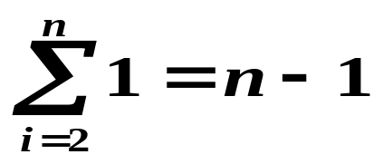
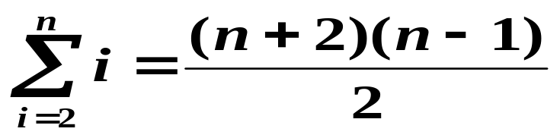
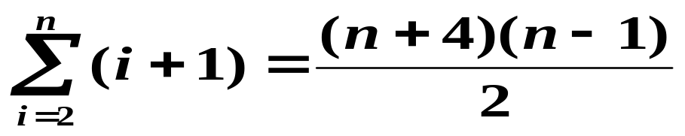
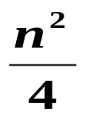
第二部分 数据结构与算法
排序
最好的情况：待排序记录按关键字从小到大排列（正序）
比较次数：
移动次数：0
最坏的情况：待排序记录按关键字从大到小排列（逆序）
5 4 3 2 1
比较次数：
移动次数：
一般情况：待排序记录是随机的，取平均值。
比较次数和移动次数均约为：
时间复杂度：
T(n)=O(n²)
直接插入排序是稳定排序
空间复杂度：S(n)=O(1)

Slide 33
第二部分 数据结构与算法
排序
（2）折半插入排序：用折半查找方法确定插入位置的排序
时间复杂度：
T(n)=O(n²)
仅减少了比较次数，移动次数不变。
空间复杂度：S(n)=O(1)
稳定性：折半插入排序是稳定排序

Slide 34
第二部分 数据结构与算法
排序
（3）希尔排序：基本思想是对待排序列先作“宏观”调整，再作“微观”调整
排序过程：先取一个正整数 d₁ < n，把所有相隔 d₁ 的记录放
在一组内，组内进行直接插入排序；然后取 d₂ < d₁，重复上述分
组和排序操作；直至 d_{i} = 1，即所有记录放进一个组中排序为止。
其中 d_{i} 称为增量。
例：
第一趟分组，设 d₁ = 5
49 38 65 97 76 13 27 49 55 04
49 38 65 97 76 13 27 49 55 04
第一趟希尔排序
第二趟分组，设 d₂ = 3
13 27 49 55 04 49 38 65 97 76
13 27 49 55 04 49 38 65 97 76
第二趟希尔排序
第三趟分组，设 d₃ = 1
13 04 49 38 27 49 55 65 97 76
第三趟希尔排序
04 13 27 38 49 49 55 65 76 97

Slide 35
第二部分 数据结构与算法
排序
希尔排序特点：
分组不是简单的“逐段分割”，而是将相隔某个增量的记录组成一个子序列。
增量序列取法
希尔最早提出的选法是 d₁ = ⎣n/2⎦，d_{i +1} = ⎣ d_{i} /2⎦。
克努特 (Knuth) 提出的选法是 d_{i +1} =⎣(d_{i}-1) /3⎦。
还有其他不同的取法。
。
1)、没有除 1 以外的公因子；
2)、最后一个增量值必须为 1。
希尔排序可提高排序速度
1)、记录跳跃式前移，在进行最后一趟排序时，已基本有序。
2)、分组后 n 值减小，n² 更小，而 T(n)=O(n²)，所以 T(n) 从
总体上看是减小了。

Slide 36
第二部分 数据结构与算法
排序
1、比较第一个记录与第二个
记录，若关键字为逆序则交换；然
后比较第二个记录与第三个记录；
依次类推，直至第 n -1 个记录和第
n 个记录比较为止——第一趟冒泡
排序，结果关键字最大的记录被安
置在最后一个记录上。
1、交换排序
（1）冒泡法
49
38
65
97
76
13
27
49
38
49
65
76
13
27
49
97
38
49
65
13
27
49
76
38
49
13
27
49
65
38
13
27
49
49
13
27
38
49
13
27
38
2、对前 n-1 个记录进行第二
趟冒泡排序，结果使关键字次大的
记录被安置在第 n-1 个记录位置。
97
27
3、重复直到 “在一趟排序
过程中没有进行过交换记录的操
作” 或“仅第一二个交换过” 为止。
97
初
始
关
键
字
第
一
趟
排
序
第
二
趟
排
序
第
三
趟
排
序
第
四
趟
排
序
第
五
趟
排
序
第
六
趟
排
序

Slide 37
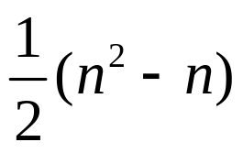
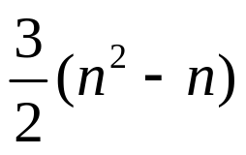
第二部分 数据结构与算法
排序
时间复杂度：
最好情况（正序）
比较次数：n -1 移动次数：0 T(n) = O(n)
最坏情况（逆序）
比较次数： 移动次数：
T(n) = O(n²)
空间复杂度：S(n) = O(1)
稳定性：稳定排序

Slide 38
第二部分 数据结构与算法
排序
（2）一趟快速排序（一次划分）
一般取第一个记录
基本思想：任选一个记录，以它的关键字作为“枢轴”，凡关键字小于枢轴的记录均移至枢轴之前，凡关键字大于枢轴的记录 均移至枢轴之后。
附设两个指针 low 和 high，从 high 所指位置起向前搜索找到第一个关键字小于枢轴的关键字的记录与枢轴记录交换，然后从 low+1 所指位置起向后搜索找到第一个关键字大于枢轴的关键字的记录与枢轴记录交换，重复这两步直至 low = high 为止。
52
s
t
例：
14
52
80
52 | 49 | 80 | 36 | 14 | 58 | 61 | 97 | 23 | 75
23
low
low
low
low
high
high
high
high
high
high
low
设 R[s]=52 为枢轴。

Slide 39
第二部分 数据结构与算法
排序
（3）快速排序——首先对无序的记录序列进行“一次划分”，之后分别对分割
所得两个子序列“递归”进行一趟快速排序
快速排序过程
无 序 的 记 录 序 列
一次划分
无序记录子序列 (1)
枢轴
无序子序列 (2)
分别进行一趟快速排序
…
有 序 的 记 录 序 列

Slide 40
第二部分 数据结构与算法
排序
快速排序特点：
到目前为止快速排序是平均速度最大的一种排序方法。时间复杂度为 O(n log n)。
若待排记录的初始状态为按关键字有序时，快速排序将蜕化为起泡排序，其时间复杂度为 O(n²)。 所以快速排序适用于原始记录排列杂乱无章的情况。
为避免出现蜕化情况，需在进行一次划分之前，进行“预 处理”，即：先对 R(s).key, R(t).key 和 R[⎣(s+t)/2⎦].key，进行 相互比较，然后取关键字的大小为中间的记录为枢轴记录
快速排序是一种不稳定的排序，在递归调用时需要占据一定的存储空间用来保存每一层递归调用时的必要信息

Slide 41
第二部分 数据结构与算法
排序
3、简单选择排序
排序过程：
首先通过 n –1 次关键字比较，从 n 个记录中找出关键字最小的记录，将它与第一个记录交换。
再通过 n –2 次比较，从剩余的 n –1 个记录中找出关键字次小的记录，将它与第二个记录交换。
重复上述操作，共进行 n –1 趟排序后，排序结束。

Slide 42
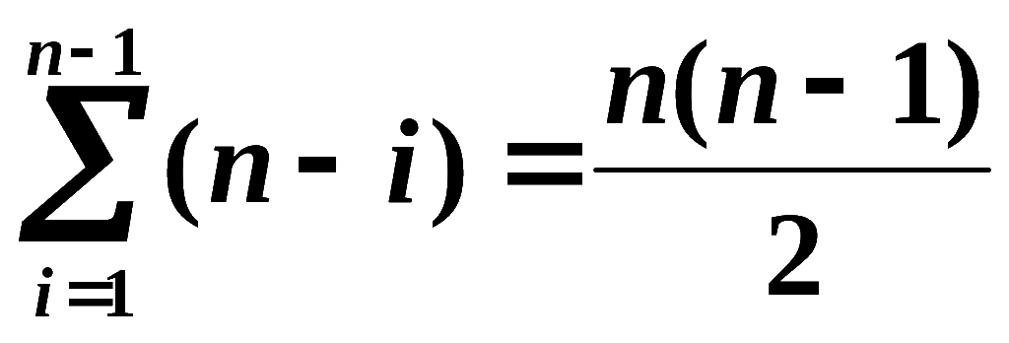
第二部分 数据结构与算法
例：
比较次数
i =1
初始： [ 49 38 65 97 76 13 27 ]
n - 1
i =2
n - 2
一趟： 13 [38 65 97 76 49 27 ]
i =3
二趟： 13 27 [65 97 76 49 38 ]
i =4
三趟： 13 27 38 [97 76 49 65 ]
i =5
四趟： 13 27 38 49 [76 97 65 ]
i =6
n - 6
五趟： 13 27 38 49 65 [97 76 ]
排序结束：六趟： 13 27 38 49 65 76 97
六趟： 13 27 38 49 65 76 [97 ]
比较次数：
时间复杂度：O(n²)
空间复杂度：O(1)
移动次数：
正序：最小值为 0；
最大值为 3(n-1) 。
不稳定

Slide 43
第二部分 数据结构与算法
排序习题：
  1、已知一个单链表由3000个整数元素组成，其值在1－1000000之间，分析上述排序方法中哪些可用于这个链表的排序？
  2、分别使用折半插入排序和简单选择排序法写出对含有4个记录的序列进行排序过程，设四个记录均不相等。
  3、用C/C++语言写出以单链表为存储结构的简单选择排序算法

